Slide 1

স্বাগতম
স্বাগতম

Slide 2
পরিচিতি
  মুহাম্মদ মিসবাহ উদ্দীন
  আরবী প্রভাষক,
  দ্বীনী সিনিয়র আলিম মডেল মাদরাসাহ সুনামগাঞ্জ
  আই ডি নং- ৩১-১৮-মিসবাহ
  Mobile no: 01748126323
  E-mail:abuhafsmesbah@yahoo.com.
  Facebook ID:abuhafsmesbah
  Twiteer: asmmesbah_uddin
  Skype ID: asmmesbah_u

Slide 3
পাঠ পরিচিতি
পাঠ পরিচিতি
শ্রেণি: দাখিল অষ্টম
বিষয় : আরবি সাহিত্য
অধ্যায়:: اَالدَّرْسُ الْاَوَّلُ اَلْوَحْدَةُ الثَّانِيَةُ

Slide 4
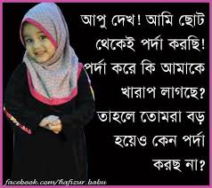

পর্দা নারীর মর্যাদা বাড়ায়
পারিবারিক পরিমন্ডল
শ্রেণীকক্ষ

Slide 5

Women in Islam

Slide 6
আজকের পাঠ
اَلْمَرْأَةُ فِىْ الْاِسْلاَمِ
ইসলামে নারী

Slide 7
শিখন ফল
শিখনফল
এই পাঠ শেষে শিক্ষার্থীরা…
    কীভাবে কথোপকথন শুরু করতে হয় তা বলতে পারবে।
    ইসলামে নারীর মর্যাদা সম্পর্কে ব্যাখ্যা করতে পারবে।
    নবী (সা) স্বীয় স্ত্রীদের সাথে কেমন আচরণ করতেন তা ব্যাখ্যা করতে পারেবে।
    ইসলাম ও জাহেলীযুগের নারীদের সামাজিক অবস্থার তুলনামূলমক একটা তালিকা তৈরি করতে পারবে।

Slide 8
পাঠ কার্যক্রম পরিকল্পনা
ক্রমিক নং | ধাপ | কার্যক্রম | সময়কাল (৪০ মি:) | উপকরণ
১. | প্রস্তুতি | পূর্বজ্ঞান যাচাই ও পাঠ ঘোষণা | (২+৩)=৫ | D.C
২. | শিখনফল- ১ | প্রদর্শণী ও জোড়ায় কাজ | (২+৩)=৫ | D.C.
৩. | শিখনফল- ২ | মাইন্ড ম্যাপিং, জোড়ায় কাজ | (১+৪)=৫ | D.C ও ব্লাকবোর্ড
৪. | শিখনফল- ৩ | ভিডি ও প্রদর্শণ ও মিনি লেকচার | (১+৭)=৮ | D.C
৫. | শিখনফল- ৪ | জোড়ায় কাজ | ৭
৬. | মূল্যায়ণ | প্রশ্নোত্তর | ৬ | D.C
৭. | বাড়ির কাজ ও সমাপ্তি ঘোষণা | প্রশ্ন | ৪ | D.C ও ব্লাকবোর্ড

Slide 9

اَلْمَرْأَةُ فِى الْاِسْلاَمِ
اَلْحِوَارُ بَيْنَ الصَّدِيْقَتَيْنِ
اَلْمَرْأَةُ الْمُسْلِمَةُ

Slide 10
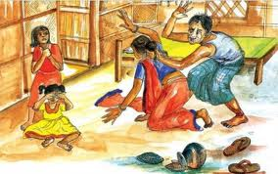

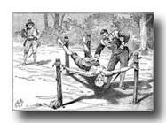
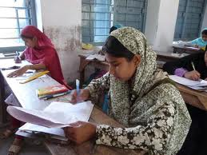
ইসলাম ও জাহেলী যুগের নারী

Slide 11
ইসলামে নারীর মর্যাদা
নারীর অধিকার রক্ষায় ইসলামের অবদান অপরিসীম।
নবী (সা) তাঁর স্ত্রীদের সাথে উত্তম আচরণ করতেন।
তিনি বলেছেন:
خَيْرُكُمْ خَيْرُكُمْ لِاَهْلِهٖ وَ اَنَا خَيْرُكُمْ لِاَهْلِىْ. ماَ نَصَرَ الْمَرْأَةَ اِلاَّ الْاِسْلَامُ.
ইসলাম নারীদের প্রতি সবচেয়ে বেশি ইনসাফ করেছে।

Slide 12
জাহেলী যুগে নারীর অবস্থা
মেয়েদের প্রতি সুবিচার করা হত না।
কন্যাসন্তান জন্মগ্রহণ করলে মুখ মলিন হত।
কন্যাসন্তানকে জীবন্ত কবর দেয়া হত।
সামাজিক মর্যাদা ও অর্থনৈতিক অধিকার ছিল না।
আল্লাহ তা’য়ালা বলেন:
وَاِذَا بُشِّرَ اَحَدُهُمْ بِالْاُنْثٰى ظَلَّ وَجْهُه مُسْوَدًّا وَ هُوَ كَظِيْمٌ.

Slide 13
মূল্যায়ণ:
بِمِاذَا كَانَتْ فَاطِمَةُ مَشْغُوْلَةً؟
مَا ذَا اِشْتِرى وَالِدُ فاَطِمَةَ لَهَا؟
مَنْ هِىَ الْكَاتِبُ الْمَشْهُوْرَةُ؟
كَيْفَ كَانَتِ الْمَرْأَةُ تَعَامُلُ فِى الْجَاهِلِيَّةِ؟

Slide 14
বাড়ির কাজ
ইসলাম নারীর মর্যাদা রক্ষায় যে সব নির্দেশণা দিয়েছে তার একটা তালিকা তৈরী কর।
জাহেলী যুগের নারীদের সামাজিক অবস্থা কেমন ছিল তার একটি তালিকা তৈরী কর।
এ বার ইসলাম , জাহেলিয়াত ও বর্তমান সমাজের নারীদের তুলনামূলক একটা চার্ট তৈরী কর।

Slide 15
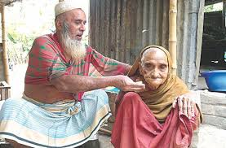
مَعَ السَّلاَمَةِ

